Slide 1
Солнечная электроэнергетика
Лекция №4 (Фотоэлектрический путь превращения)

Slide 2
Фотоэлектрический метод
Солнечные электростанции наиболее эффективны в районах с высоким уровнем солнечной радиации и малой облачностью. Их к.п.д. может достигать 20%, а мощность 100 МВт.

Slide 3
Солнечная электроэнергетика
Солнечная фотоэнергетика представляет собой прямое преобразование солнечной радиации в электрическую энергию. Принцип действия фотоэлектрического преобразователя основывается на использовании внутреннего фотоэффекта в полупроводниках и эффекта деления фотогенерированных носителей зарядов (электронов и дырок) электронно-дырочным переходом или потенциальным барьером типа металл–диэлектрик–полупроводник. Фотоэффект имеет место, когда фотон (световой луч) падает на элемент из двух материалов с разным типом электрической проводимости (дырочной или электронной). Попав в такой материал, фотон выбивает электрон из его среды, образуя свободный отрицательный заряд и «дырку». В результате равновесие так называемого p – n -перехода нарушается и в цепи возникает электрический ток. Строение кремниевого фотоэлемента показано на рис. 8.

Slide 4
Солнечная электроэнергетика
При последовательно-параллельных соединениях солнечные элементы образуют солнечную (фотоэлектрическую) батарею. Мощность солнечных батарей, которые серийно выпускаются промышленностью, составляет 50–200 Вт. На рис. 9 показаны фотоэлектрические батареи для маяка на о. Змеиный (Украина). На солнечных фотоэлектрических станциях солнечные батареи используются для создания фотоэлектрических генераторов. На рис. 8 изображены состав и блок-схема солнечной фотоэлектрической станции. Срок службы такой станции составляет 20–30 лет, а эксплуатационные затраты минимальные.

Slide 5
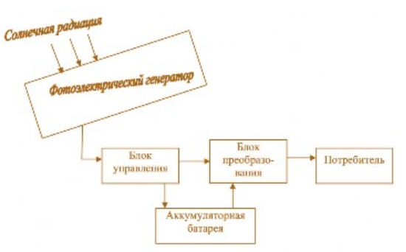
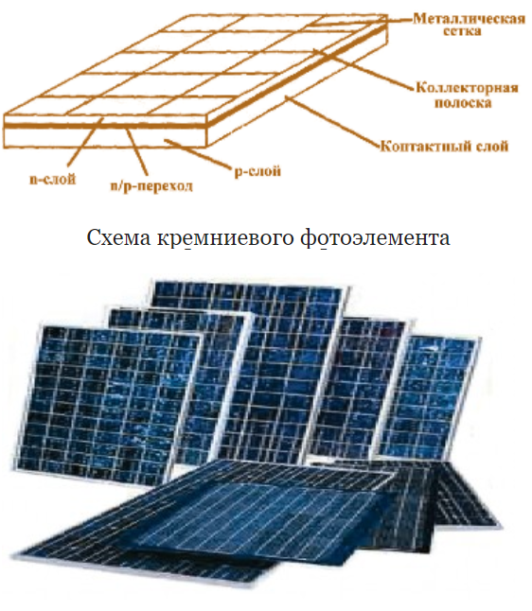
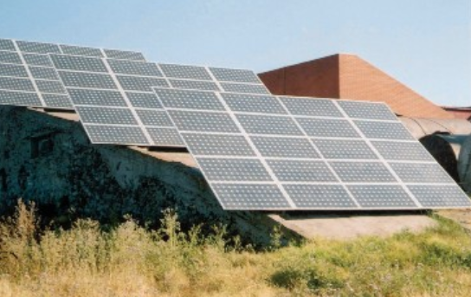
Солнечная электроэнергетика
Блок-схема солнечной фотоэлектрической станции
Фотоэлектрическая система энергоснабжения комплекса на о. Змеиный мощностью 10 кВт

Slide 6
Солнечная электроэнергетика
Одним из путей совершенствования фотоэнергетики является создание концентрирующих фотоэлементов. Система концентрации солнечной энергии состоит непосредственно из концентраторов и системы слежения за положением Солнца, так как концентрирующие фотоэлементы воспринимают только прямое солнечное излучение.
Сегодня основой для создания концентрируемых солнечных элементов служит кремний. Так, на основе кремния в Австралии созданы элементы со степенью концентрации k =11 и к.п.д. 21,6%, в США выпускаются кремниевые элементы с k =40 и к.п.д. 20%.

Slide 7
Солнечная электроэнергетика
Для повышения эффективности фотоэлектрического преобразования солнечной энергии в качестве исходного материала применяют арсенид галлия, фотоэлектрические потери которого при высоких температурах значительно ниже, чем у кремния.
На основе арсенида галлия созданы двухи трехкаскадные элементы с высокой эффективностью работы при степени концентрации 1000 и больше. Уже созданы лабораторные образцы солнечных элементов площадью 0,5 см 2 с k =500 и к.п.д. 40%.
Прогнозы специалистов в области фотоэлектрического преобразования солнечного излучения показывают, что наиболее перспективными будут концентраторы с k =1000, работающие с многокаскадными арсенидгаллиевыми солнечными элементами нового поколения.

Slide 8
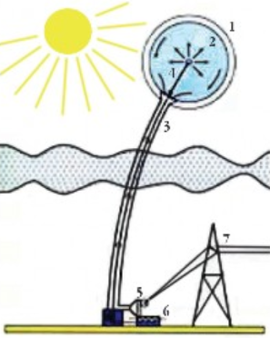
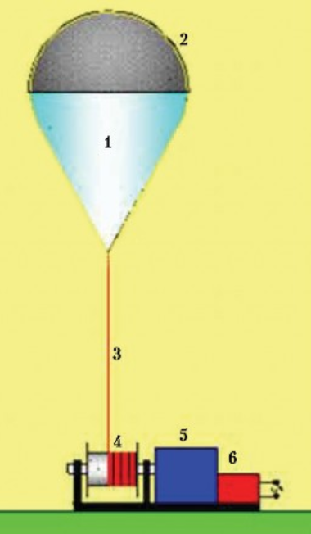
Солнечная электроэнергетика
Аэростатная солнечная электростанция: 1 – оболочка баллона аэростата; 2 – тонкопленочные солнечные элементы; 3 – канат с электрическим кабелем; 4 – барабан; 5 – электромотор; 7 - редуктор; 6 – инвертор

Slide 9
Солнечная электроэнергетика
Такие САЭС могут размещаться в нескольких сотнях метров над поверхностью земли с силовой паротурбинной установкой на земле или над поверхностью моря с силовой установкой на заякоренных платформах, к которым также крепится аэростат. При расположении аэростата на высоте 5–7 км обеспечивается работа САЭС, не зависящая от погодных условий. При этом силовая паротурбинная установка может размещаться на земле или в люльке аэростата с передачей электроэнергии по кабелю на землю. В настоящее время имеется опыт использования таких САЭС в Тайване.

Slide 10
Солнечная электроэнергетика
Первая опытно-промышленная САЭС «Черная жемчужина», введенная в эксплуатацию в 2003 г., состоит из приемника солнечной энергии в виде нескольких слоев гибких сферических оболочек. Важным достоинством конструкции является то, что пар, нагнетаемый компрессором в разделенное на отсеки пространство между прозрачной и поглощающей оболочкой, благодаря автоматизированной системе клапанов циркулирует только на освещенной стороне. Такая САЭС мощностью 5 МВт занимает площадь 0,3 км 2. В другой САЭС «Черная луна», введенной в действие в 2005 г., центр оболочки диаметром 300 м находится на высоте 450 м, что позволило резко сократить используемую площадь. На основании положительного опыта эксплуатации этих САЭС Тайвань предусматривает их широкое строительство.

Slide 11
Солнечная электроэнергетика
Другим возможным направлением использования в ХХI в. солнечной энергии является создание солнечных орбитальных электростанций с солнечными батареями, аккумулирующими энергию Солнца и преобразующими ее в микроволновое или лазерное излучение, направленное на Землю, где оно воспринимается специальными антеннами и затем преобразуется в электрическую энергию.
В качестве преобразователей солнечной энергии в электрическую обычно служат солнечные элементы, которые соединяют вместе, образуя солнечные батареи.
В космосе, где нет атмосферы, облаков, смены дня и ночи, на единицу площади поступает круглосуточно солнечной энергии в десять раз больше, чем на земной поверхности. Исследовательские работы по солнечным орбитальным электростанциям начались в 70-е годы ХХ века в США, СССР и других странах.

Slide 12
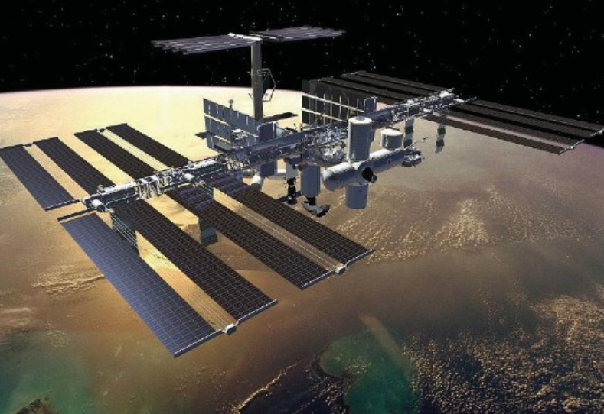
Солнечная электроэнергетика
В настоящее время работы над созданием таких станций ведутся в США, России, Японии и других странах с использованием новейших научно-технических достижений в фотоэлектрической энергетике, электронике и робототехнике. При этом дальнейшего решения требуют такие технические вопросы, как снижение массы орбитальных электростанций, затрат по выводу оборудования в космос и др.
Япония предусматривает на уровне 2030 г. собрать на орбите на высоте 36 тыс.км солнечную электростанцию, передающую электроэнергию на Землю в виде микроволнового луча, прием ее будет осуществляться наземной антенной.
Важным достижением является получение недавно учеными из Японского космического агентства элементов, преобразующих энергию солнечного излучения в лазерный пучок с к.п.д. 42%.

Slide 13
Солнечная электроэнергетика
Для реализации таких сложных и дорогостоящих проектов, как создание солнечных орбитальных электростанций, важнейшим фактором является международное сотрудничество.

